Slide 1

뚜레쥬르
메인 홈페이지
Myung Hyun Yun

Slide 2
목
차
01 기존사이트 분석
02 제작기법
03 메인페이지 리뉴얼
04 서브페이지 리뉴얼
05 웹 표준검사

Slide 3
01 사이트 분석 02 제작 기법 03 메인페이지 리뉴얼 04 서브페이지 리뉴얼
01 기존사이트 분석

Slide 4
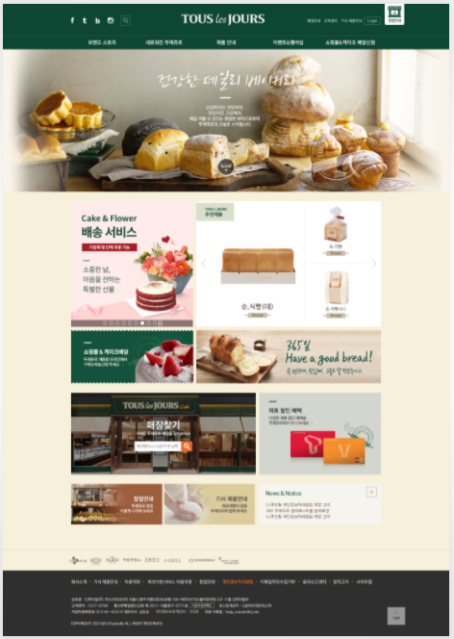
01 사이트 분석 02 제작 기법 03 메인페이지 리뉴얼 04 서브페이지 리뉴얼
01 기존사이트 분석
네비게이션의 오작동
많은 양의 정보로 인한 컨텐츠 접근성의 어려움
좁은공간에 컨텐츠의 집약으로 인한 가독성의 저하
눈에 띄지 않는 디자인
복잡한 레이아웃

Slide 5
01 사이트 분석 02 제작 기법 03 메인페이지 리뉴얼 04 서브페이지 리뉴얼
02 제작 기법

Slide 6
01 사이트 분석 02 제작기법 03 메인페이지 리뉴얼 04 서브페이지 리뉴얼
02 제작기법
HTML 5
CSS3
Java Script
Photo Shop
제작기법
컬러
폰트
한글 : 나눔고딕
나눔고딕,
Bellerose
Main
#0d4633
Sub
#fff
Point
#b28850
영어 :

Slide 7
01 사이트 분석 02 제작 기법 03 메인페이지 리뉴얼 04 서브페이지 리뉴얼
03 메인페이지 리뉴얼

Slide 8
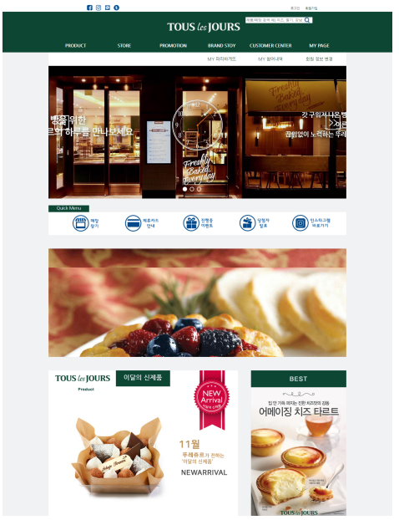
01 사이트 분석 02 제작 기법 03 메인페이지 리뉴얼 04 서브페이지 리뉴얼
03 메인페이지 리뉴얼
기획의도
원 페이지 형식의 홈페이지 구성
베이커리라는 아이템을 사용자들에게 인식시킴
큰 이미지를 사용하여 가독성을 높임
컨텐츠들을 섹션별로 나누어 사용자의 흥미를 유발

Slide 9
01 사이트 분석 02 제작 기법 03 메인페이지 리뉴얼 04 서브페이지 리뉴얼
04 서브페이지 리뉴얼

Slide 10
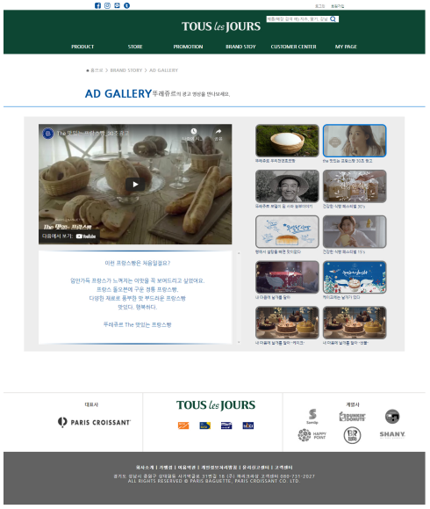
01 사이트 분석 02 제작 기법 03 메인페이지 리뉴얼 04 서브페이지 리뉴얼
04 서브페이지 리뉴얼-1
기획의도
뚜레쥬르의 광고를
볼 수 있는 페이지
갤러리 형식의 레이아웃
광고의 종류를 한눈에 볼 수 있게 함
메인 영상 하단의 광고설명을
통해 사용자의 이해를 도움

Slide 11
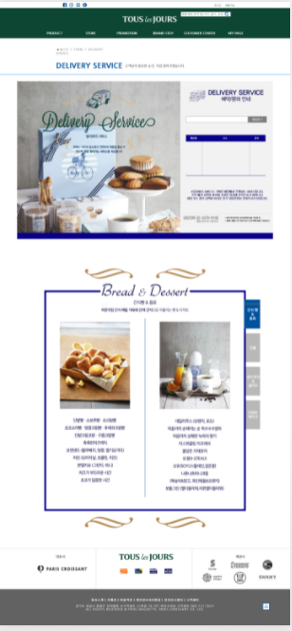
01 사이트 분석 02 제작 기법 03 메인페이지 리뉴얼 04 서브페이지 리뉴얼
04 서브페이지 리뉴얼-2
기획의도
뚜레쥬르의 딜리버리 서비스를
소개하는 페이지
서비스 가능 지역을 검색하는 기능을 부여
서비스 상품의 이미지를 게시하여
사용자의 편의를 도움
컨텐츠의 메뉴판 형식의 ux/ui를 사용하여
사용자의 흥미를 유발

Slide 12
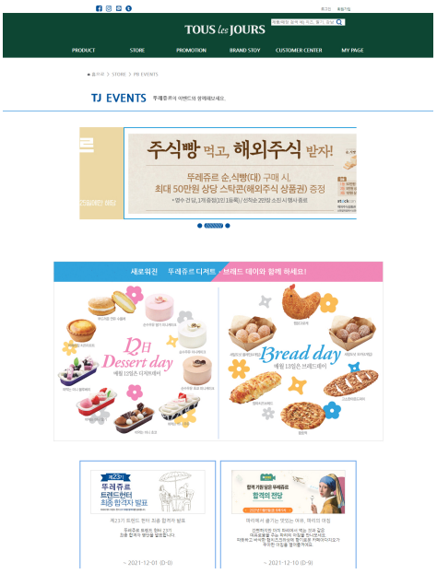
01 사이트 분석 02 제작 기법 03 메인페이지 리뉴얼 04 서브페이지 리뉴얼
04 서브페이지 리뉴얼-3
기획의도
뚜레쥬르의 진행중인 이벤트를
소개하는 페이지
각각 신규, 인기, 전체 이벤트 순서대로
컨텐츠를 보여주도록 레이아웃을 구성
각각의 이벤트에 배너를 사용하여 사용자가
이벤트를 이해하도록 도움

Slide 13
01 사이트 분석 02 제작 기법 03 메인페이지 리뉴얼 04 서브페이지 리뉴얼
05 웹 표준검사

Slide 14
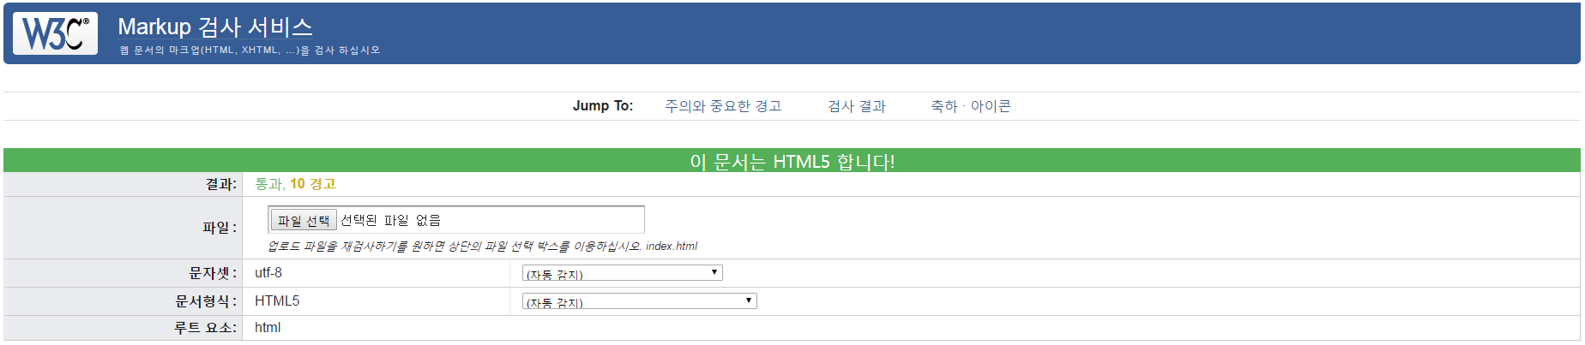
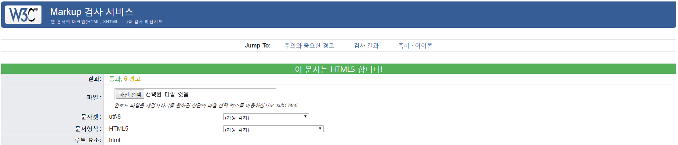

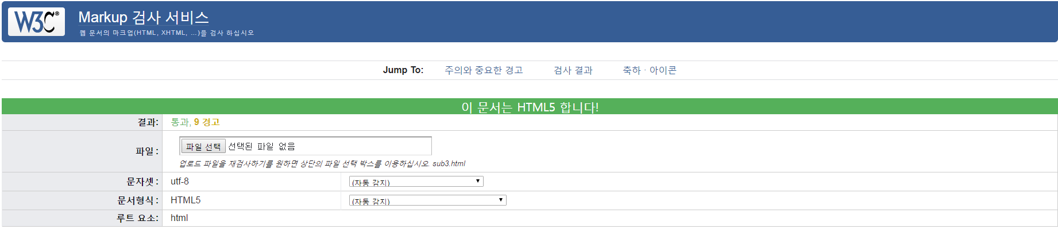
01 사이트 분석 02 제작 기법 03 메인페이지 리뉴얼 04 서브페이지 리뉴얼
05 웹 표준검사 인증
메인
페이지
서브1
페이지
서브2
페이지
서브3
페이지

Slide 15
대단히 감사합니다!

